Slide 1
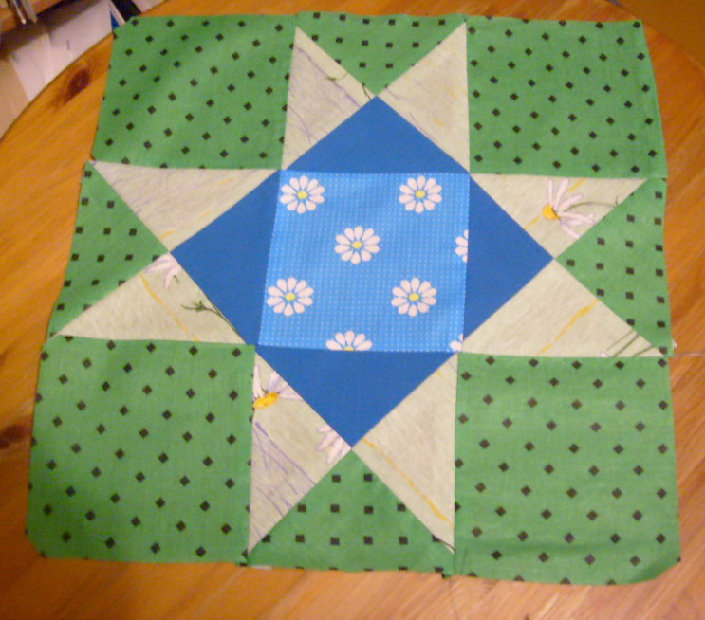
Лоскутная пластика

Slide 2
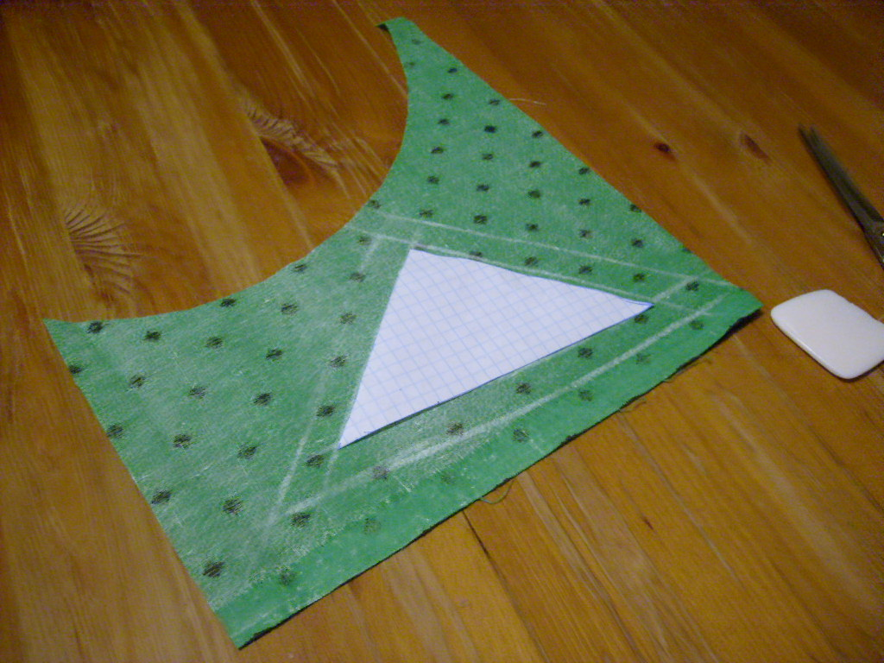
Раскрой деталей
При раскрое соблюдаем нить основы !
Детали кроя:
Синий квадрат -1 дет
Зеленых квадратов-4дет
Синих треугольников- 4 дет
Зеленых треугольников-4 дет
Светло зелёных треугольников-8 дет
С изнаночной стороны накладываем
шаблон выкройки, обводим мелом.
Делаем припуски для обработки
-1 см, выкраиваем.

Slide 3
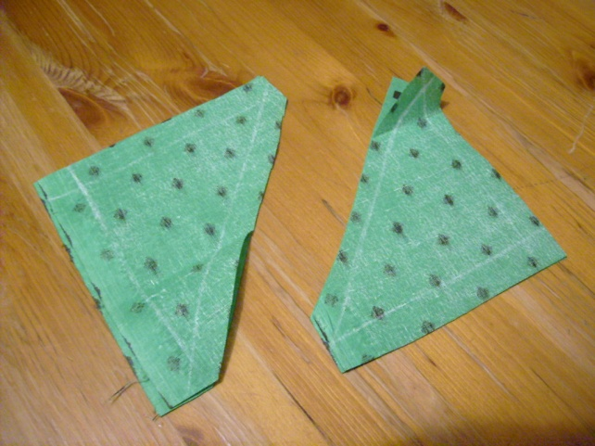
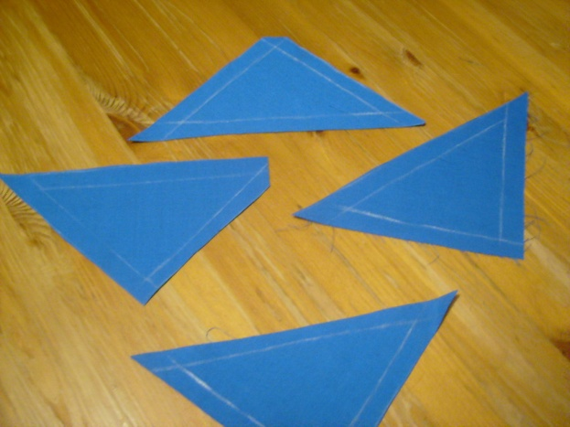
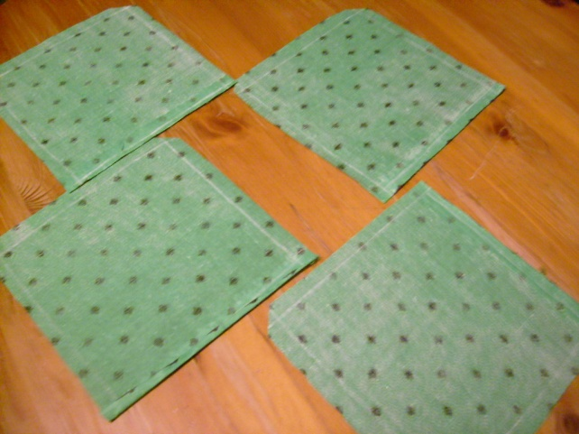
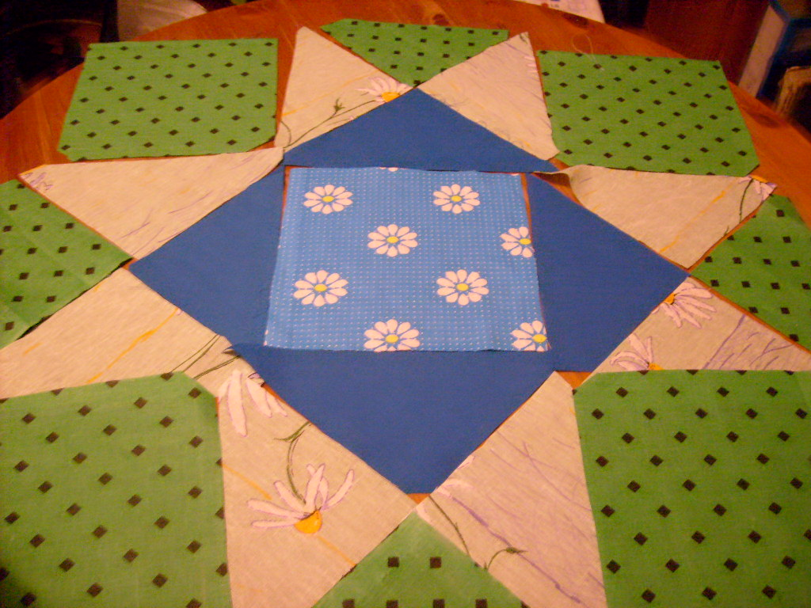
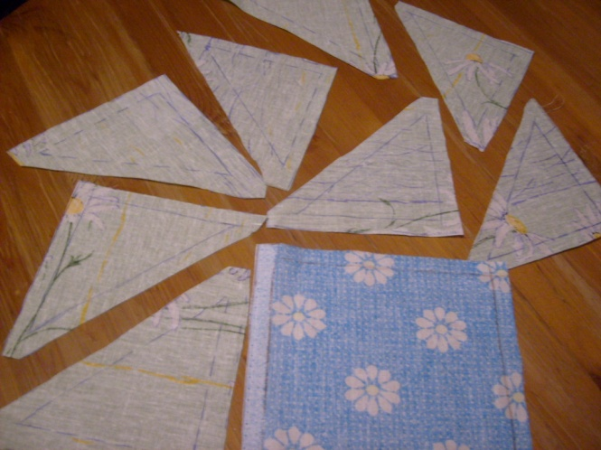
Проверить детали кроя !

Slide 4
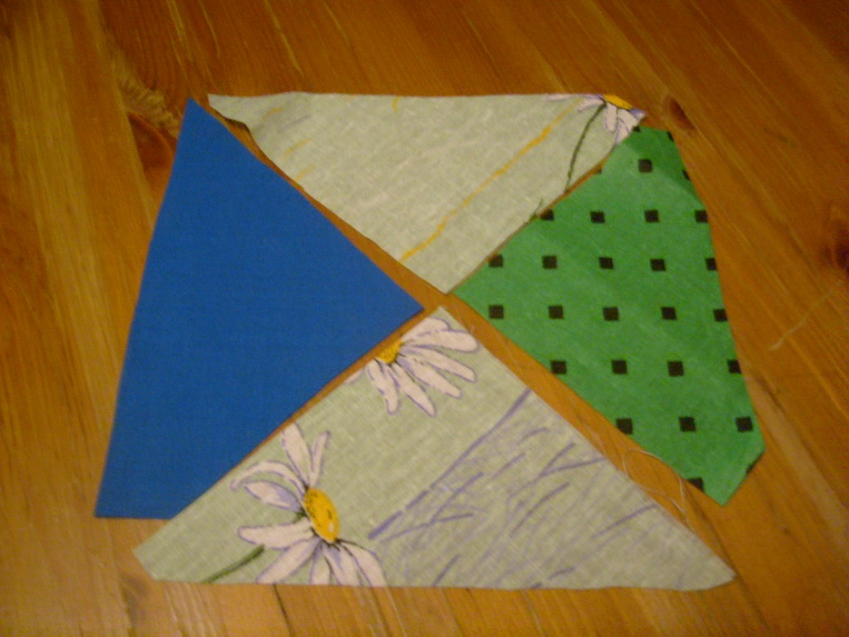
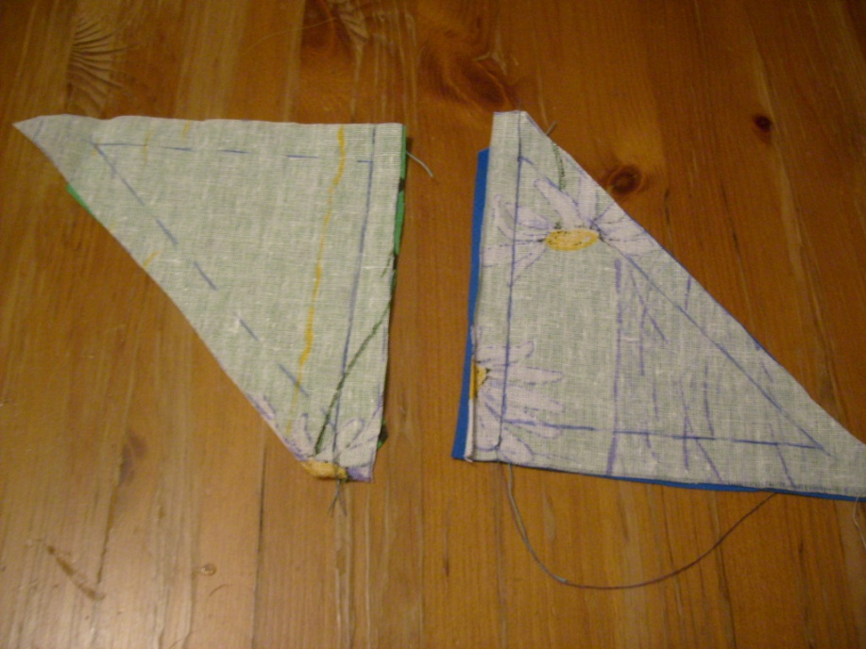
Обработка деталей
Соединяем сегментами
Складываем 4 треугольника по рисунку.
Соединяем 2 треугольника ,лицевыми
сторонами внутрь. Сметываем- 1см
Стачиваем наметку удаляем,
разутюживаем.

Slide 5
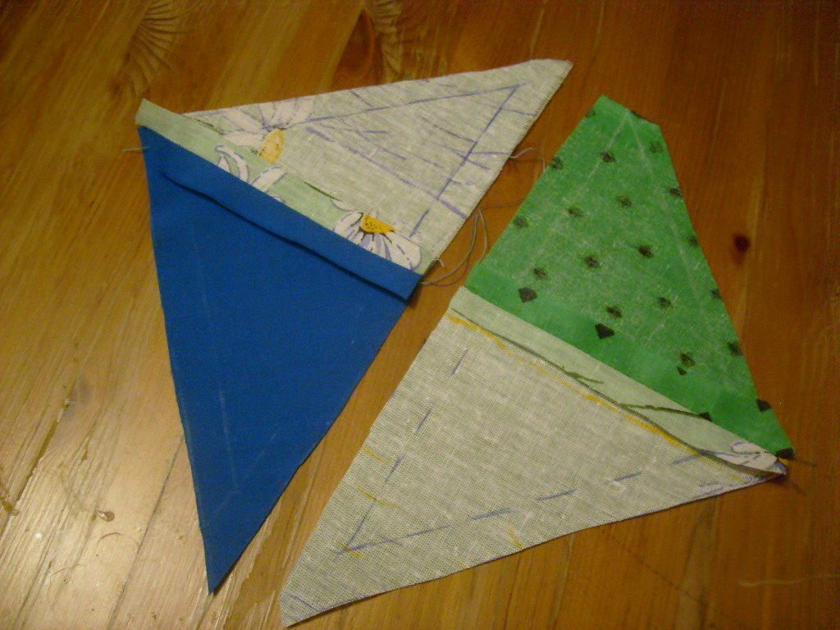
Соединяем два больших треугольника, лицевыми сторонами
внутрь, совмещая центр больших треугольников.
Сметываем, стачиваем, наметку удаляем разутюживаем.

Slide 6
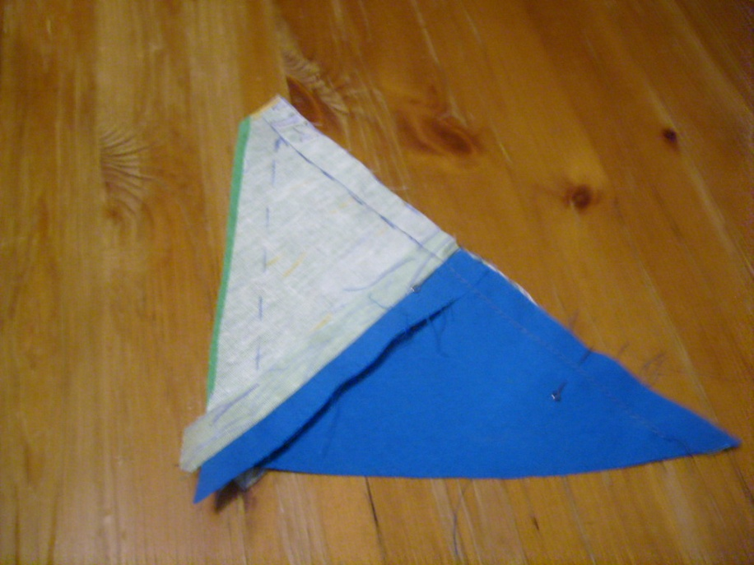
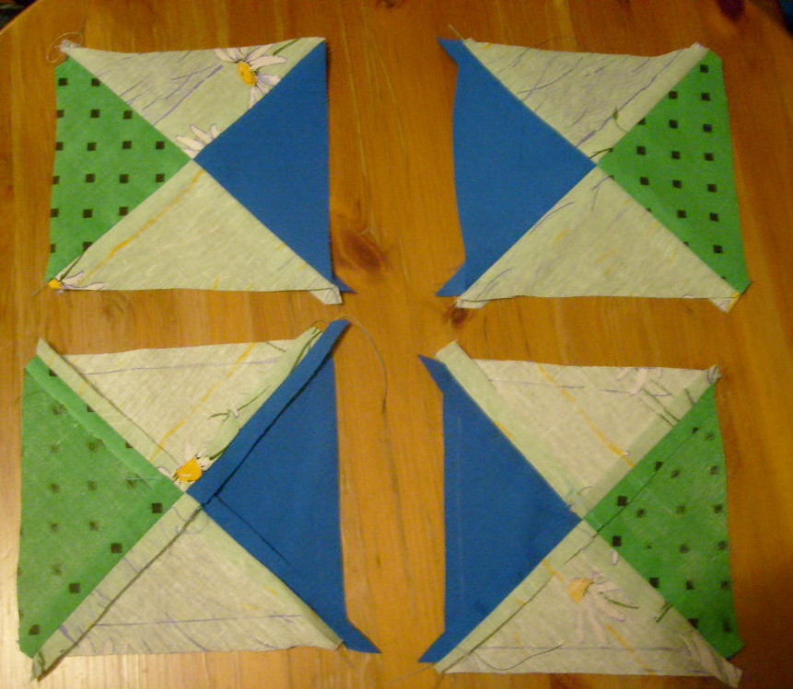
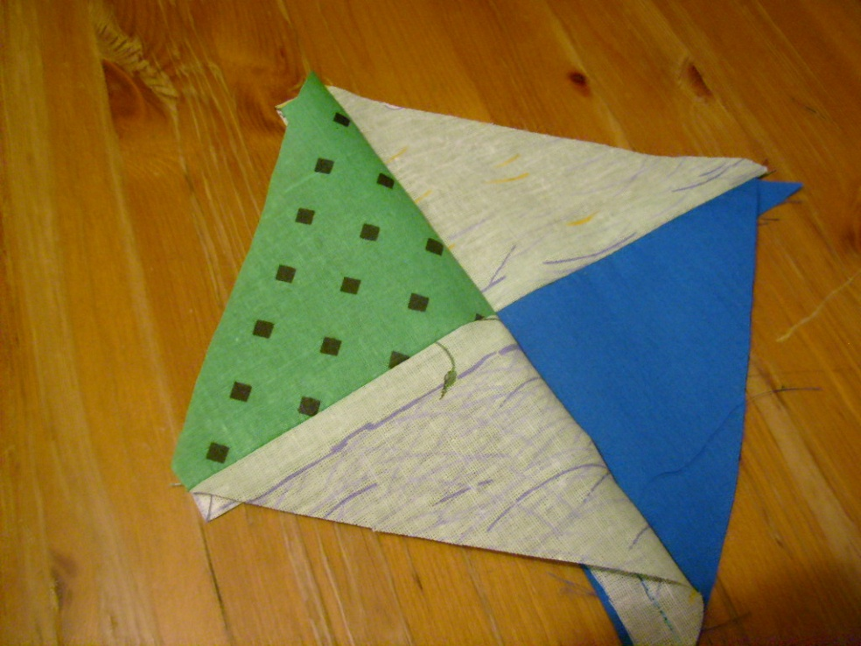
Таким способом обрабатываем
4 сигмента.
Каждый сигмент состоит из
4 треугольников.

Slide 7
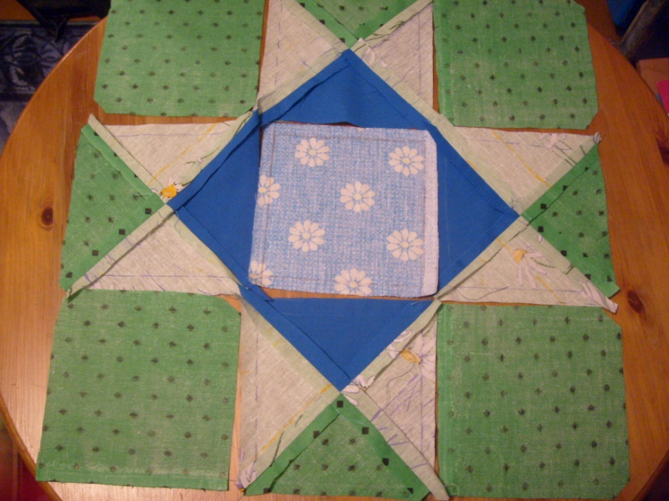
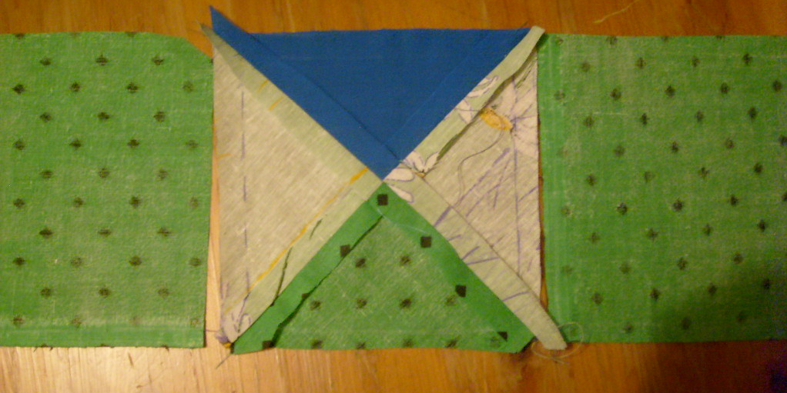
На столе разложить эскиз подушки из
деталей, проверить правильность сборки.
Соединяем следующий блок ( 3 квадрата)
Берем зелёный квадрат и квадрат
состоящий из треугольников, складываем
лицевыми сторонами внутрь . Срезы
совмещаем , сметываем ширина шва-1см.
Стачиваем, наметку
удаляем, разутюживаем.

Slide 8
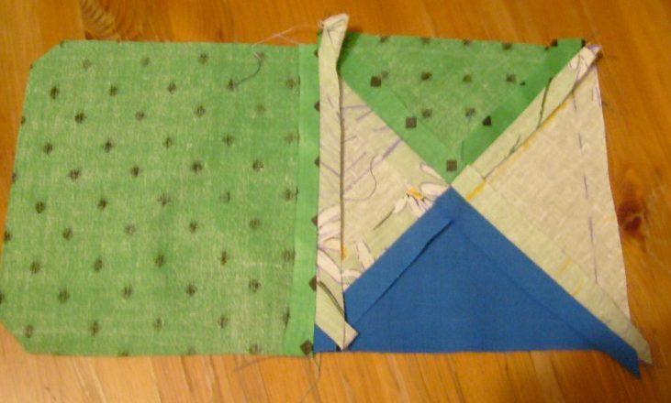
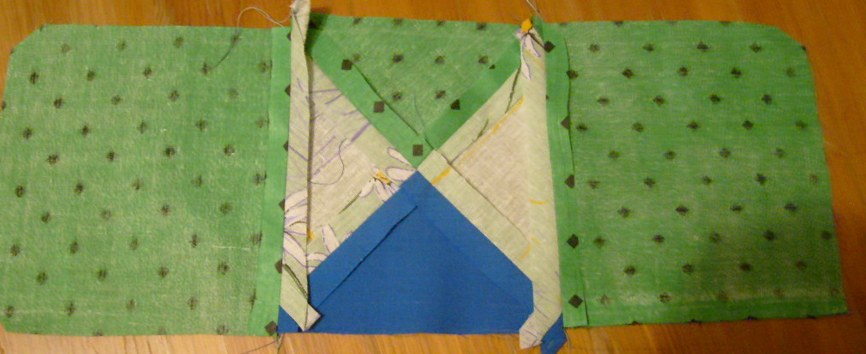
Соединяем следующий квадрат
аналогично.

Slide 9
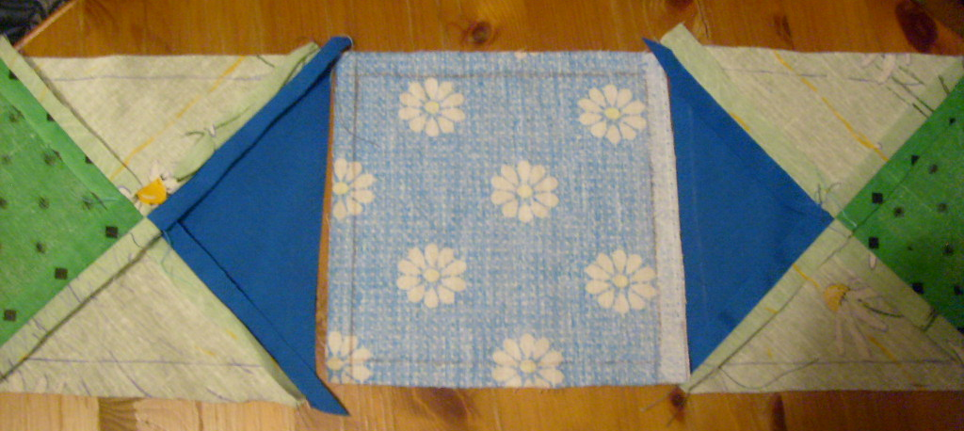
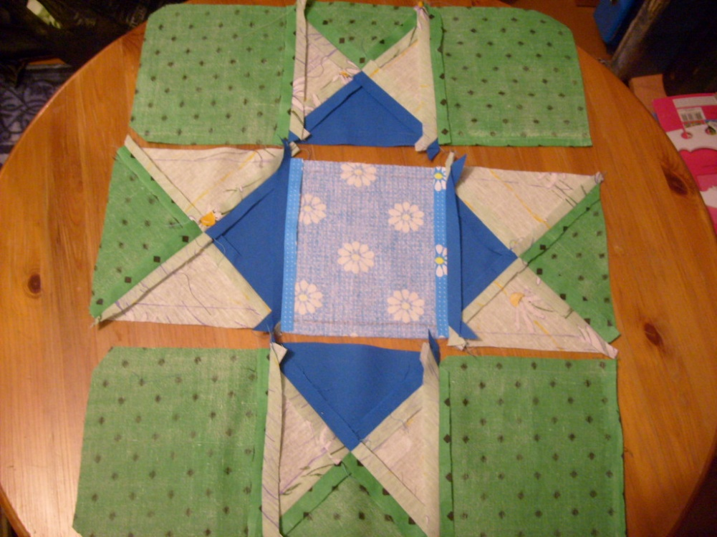
Соединяем квадраты по
середине.
Получилось три полосы
состоящие из трех квадратов.

Slide 10
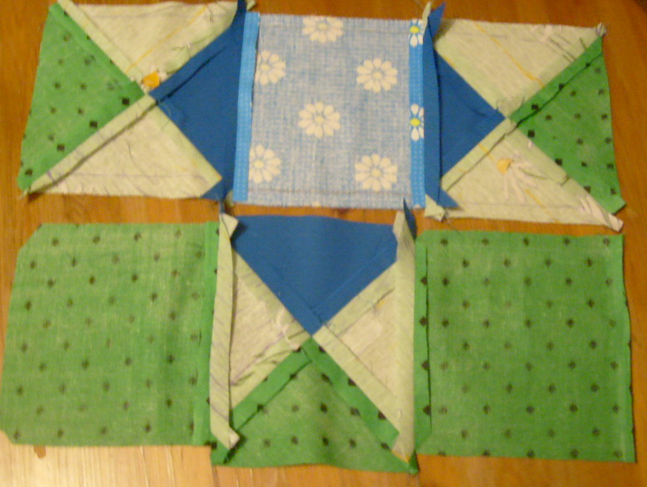
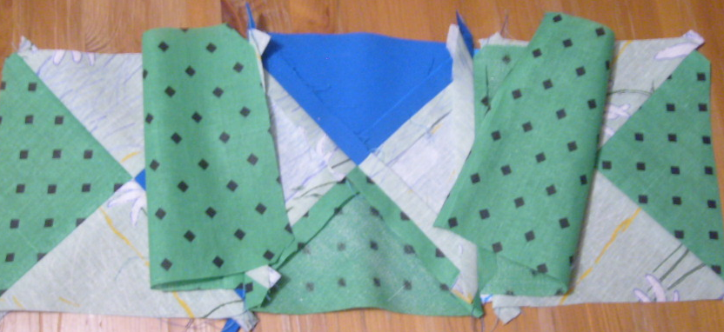
Соединяем две полосы , центральную
и нижнюю.
Складываем лицевыми сторонами
внутрь, совмещая швы между собой.
Сметываем ,стачиваем ширина шва-1см.
Наметку удаляем, разутюживаем.
Соединяем с верхней
полосой, обработка
аналогична.

Slide 11
Лицевая сторона подушки в лоскутной технике готова!

